Slide 1

主成分分析
法政大学 経営学部経営学科
22F0614 白井 美貴

Slide 2
目次
1, はじめに
2, 主成分分析
2-1 主成分分析とは
2-2 金利における主成分分析
2-3 軸の再定義
2-4 因子負荷量
3, 分析
3-1 分析対象・期間
3-2 分析方法
4, 考察
4-1 寄与率
4-2 期間別の標準偏差
4-3 第１主成分
4-4 第２主成分
5, 終わりに
6, 参考文献・引用データ

Slide 3
1, はじめに
債券投資において、債券金利と残存年数の関係（金利期間構造）を理解することは、債券投資におけるリスクを減らす上で重要である。例えば、デュレーションやコンベキシティも債券金利と残存年数の関係からリスクを予想しようという試みであった。
本研究では主成分分析を用いて債券金利と残存年数の関係性を明らかにするとともに、期間別に分けることでその関係性がどのように変化するのかを考察した。

Slide 4
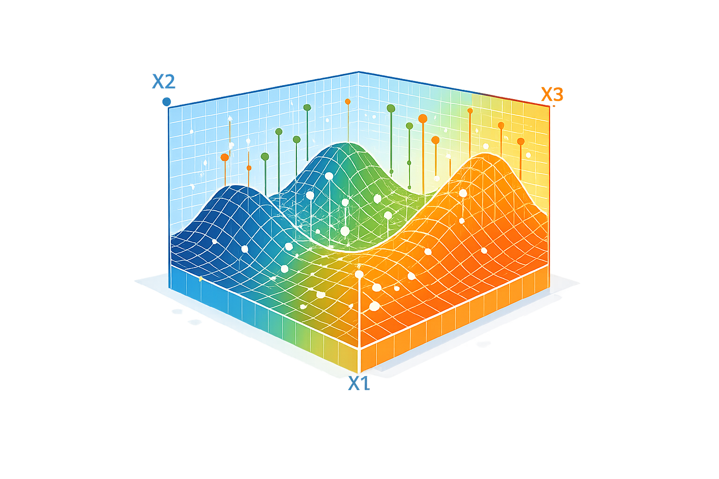

2, 主成分分析
2-1 主成分分析とは
主成分分析とは「多次元データを低次元データに」変換ができる分析方法
分析を行うとき、さまざまな要素の大量のデータを用いるが、それらを一目でわかるような簡潔にまとめられた指標を作成できるような分析方法が主成分分析である。

Slide 5
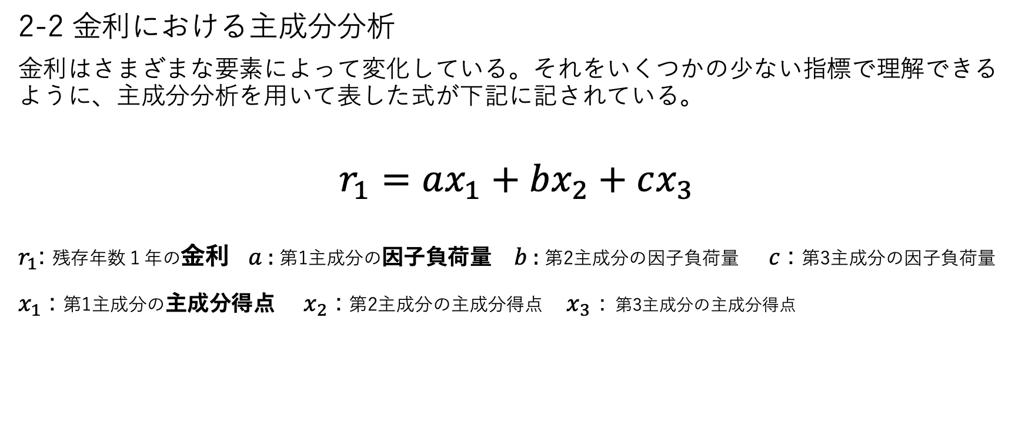
2, 主成分分析
2-2 金利における主成分分析
金利はさまざまな要素によって変化している。それをいくつかの少ない指標で理解できるように、主成分分析を用いて表した式が下記に記されている。
$$r_{1}=ax_{1}+bx_{2}+cx_{3}$$
$r_{1}$: 残存年数１年の金利 $a$ : 第1主成分の因子負荷量 $b$ : 第2主成分の因子負荷量 $c$ : 第3主成分の因子負荷量
$x_{1}$ : 第1主成分の主成分得点 $x_{2}$ : 第2主成分の主成分得点 $x_{3}$ : 第3主成分の主成分得点

Slide 6
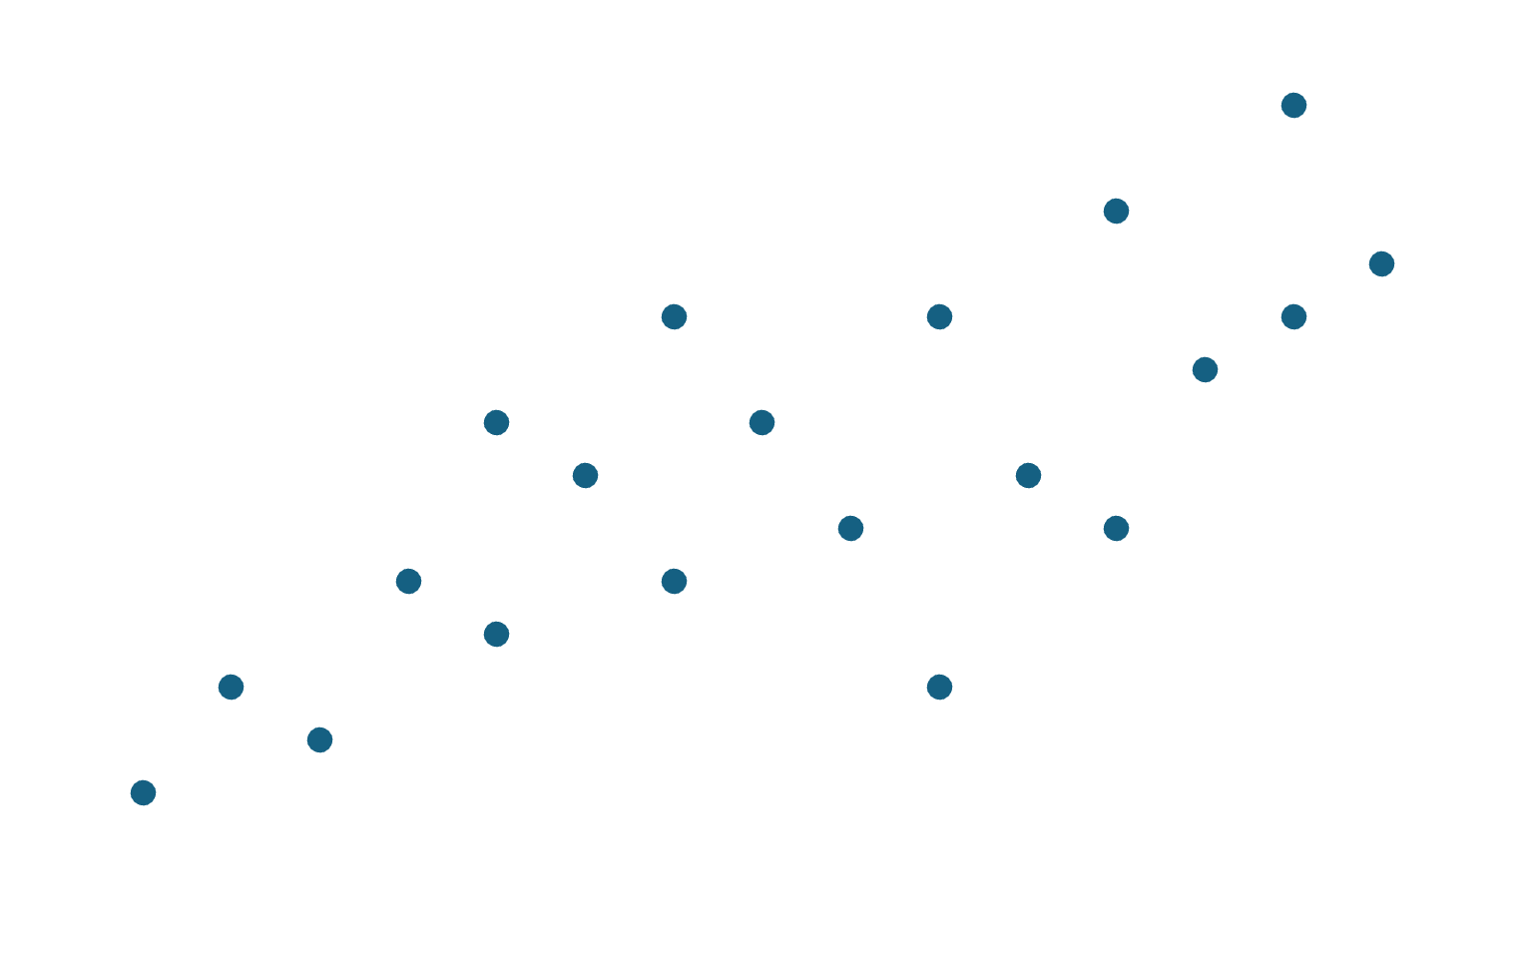
2, 主成分分析
2-3 軸の再定義（主成分得点の考え方）
第１主成分
第２主成分
第１主成分
第２主成分
位置は変わらないが座標は変わる

Slide 7
2, 主成分分析
第１主成分
→金利の水準を表す
第２主成分
→短期金利と長期金利の異なる動き（非対称性）を表す

Slide 8
2, 主成分分析
2-4 因子負荷量
主成分にはそれぞれ重み（どの程度影響するか）があり、その重みを因子負荷量と呼ぶ。
因子負荷量は残存年数によって異なり、因子負荷量をグラフにプロットし折れ線グラフを作成し、そのグラフの形状の違いを分析する。

Slide 9
3, 分析対象・方法
3-1 分析対象・期間
財務省公式ホームページに掲載されているデータを用い、残存年数1年から10年、15年、20年、25年、30年固定利付国債の複利金利（半年複利ベースの最終利回り）を分析対象 とした。
分析対象期間は下記の通りであり、期間別に分けての分析も行った。
1, フルサンプル（2004年4月-2025年11月）
2, 量的金融緩和政策期間（2001年1月-2006年3月）
3, マイナス金利政策期間（2016年2月-2024年3月）
4, コロナ禍（2020年2月-2023年5月）
5, マイナス金利政策解除後(2024年4月-2025年11月)

Slide 10
3, 分析対象・方法
3-2 分析方法
Google Colaboratory を用い、プログラミング言語Rを使用して分析を行った。
主成分分析を用いて算出された因子負荷量を、横軸を債券の残存年数にしたグラフにプロットし、イールドカーブを作成した上で、その形状について分析を行った。
また、第1主成分から第3主成分までの標準偏差（分散の平方根）、寄与率、累積寄与率も記載し、分析期間ごとにこれらの指標がどのように異なるかについても考察した。
※寄与率…各主成分の分散が、主成分の分析全体の中でどの程度の割合を占めているかを示す指標。この値が大きいほどその主成分がそのデータをより説明していることになる。

Slide 11
4, 考察
 | 第1主成分 | 第2主成分 | 第3主成分
標準偏差 | 3.62 | 0.80 | 0.44
寄与率 | 93.7% | 4.6% | 1.4%
累積寄与率 | 93.7% | 98.3% | 99.7%
1, フルサンプル
（2004年4月-2025年11月）
 | 第1主成分 | 第2主成分 | 第3主成分
標準偏差 | 3.20 | 1.89 | 0.37
寄与率 | 73.0% | 25.5% | 0.96%
累積寄与率 | 73.0% | 98.4% | 99.4%
2, 量的金融緩和政策期間
（2001年1月-2006年3月）
 | 第1主成分 | 第2主成分 | 第3主成分
標準偏差 | 3.62 | 0.81 | 0.38
寄与率 | 93.5% | 47.0% | 1.0%
累積寄与率 | 93.5% | 98.2% | 99.2%
3, マイナス金利政策期間
（2016年2月-2024年3月）
 | 第１主成分 | 第2主成分 | 第3主成分
標準偏差 | 3.60 | 0.85 | 0.42
寄与率 | 92.4% | 5.2% | 1.3%
累積寄与率 | 92.4% | 97.6% | 98.8%
4, コロナ禍
（2020年2月-2023年5月）
 | 第1主成分 | 第2主成分 | 第3主成分
標準偏差 | 3.67 | 0.62 | 0.33
寄与率 | 96.3% | 2.8% | 0.8%
累積寄与率 | 96.3% | 99.1% | 99.9%
5, マイナス金利政策解除後
(2024年4月-2025年11月)

Slide 12
4, 考察
4-1 寄与率
どの期間においても、第１主成分の寄与率と第２主成分の寄与率を足し合わせた累積寄与率は97％以上であった。
期間を問わず、第１主成分と第２主成分のみで金利の動きを説明することができることがわかる。

Slide 13
4, 考察
4-2 期間別の標準偏差
マイナス金利政策期間とコロナ禍では、金利水準を表す第１主成分の寄与率が低く、反対に短期金利と長期金利の非対称性を示す第2主成分の寄与率が高くなっていた。
上記の期間中はイールドカーブ・コントロールが行われていたため、日銀による国債の買いが多く行われ、短期金利が誘導されていたことが理由であると考えられる。

Slide 14
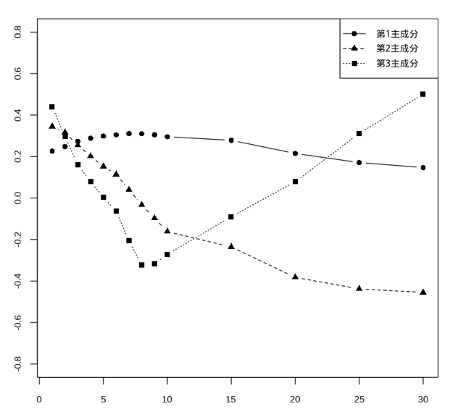
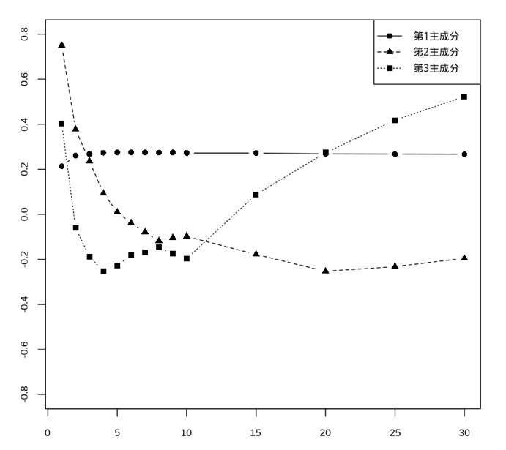
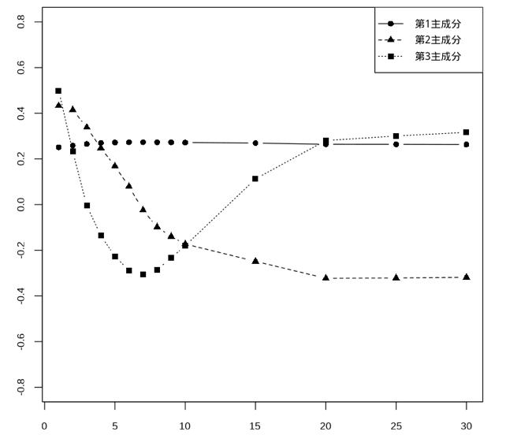
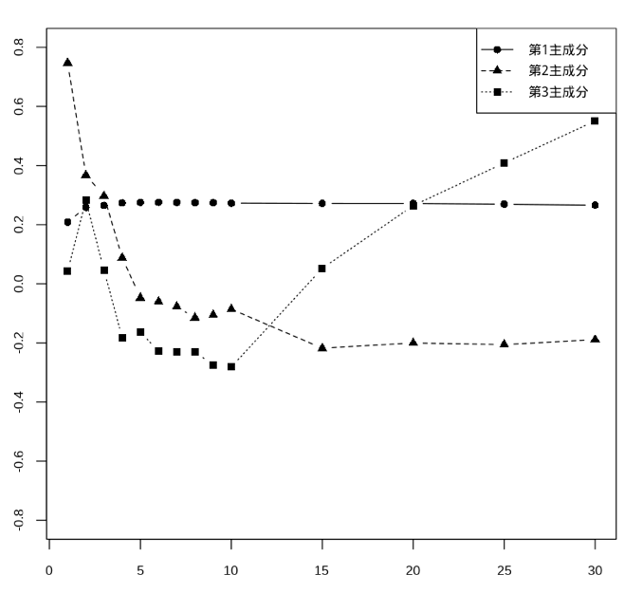
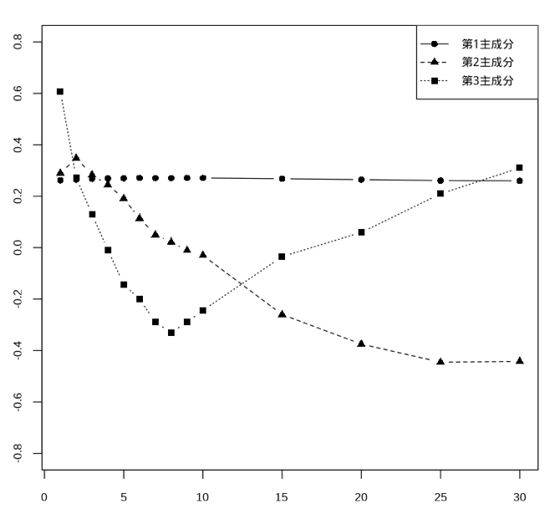
4, 考察
2, 量的金融緩和政策期間（2001年1月-2006年3月）
4, コロナ禍（2020年2月-2023年5月）
1, フルサンプル（2004年4月-2025年11月）
3, マイナス金利政策期間（2016年2月-2024年3月）
5, マイナス金利政策解除後(2024年4月-2025年11月)

Slide 15
4, 考察
4-2 第１主成分
第1主成分のグラフを見るとパラレルシフト（平行移動）の形状を示している。
このことから、第1主成分は金利の「水準（level）」を表していると解釈できる。
他のグラフを見たときにも第１主成分は期間を分けても一貫して金利水準を表していることがわかる。

Slide 16
4, 考察
4-3 第２主成分
第2主成分の因子負荷量のグラフを見ると、フルサンプルでは残存年数が短いほどで正の値を取り、残存年数が長くなるにつれて負の値をとる、右肩下がりの形状となっている。
このことから、第2主成分は短期金利と長期金利の動きが逆方向になる、すなわちイールドカーブのスティープ化が確認できる。他の期間においても、第2主成分のスティープ化を確認することができる。
※スティープ化…短期金利と長期金利の金利差が大きくなることで生じる、イールドカーブ（利回り曲線）の傾きが激しくなることである。

Slide 17
4, 考察
第2主成分の因子負荷量の符号が反転する残存年数に着目し、正負の符号が反転した地点を、その期間における短期金利と長期金利の境界と捉えると、マイナス政策金利期間とコロナ禍において、その境界が、残存年数の短い方に寄っていることがわかる。
一般的には、残存年数が10年未満の債券金利を短期金利、残存年数10年以上の債権金利を長期金利と呼ぶことが多い。
しかし、本研究のように期間別に分析を行うことで、実際の市場における短期金利・長期金利の境界は、一般的な区分とは必ずしも一致しないことが理解できる。
マイナス金利政策期間とコロナ禍では、日銀によるイールドカーブ・コントロールから市場参加者が、将来金利の継続的な低下を予想していたことがわかる。
将来的な金利の低下が予想された場合、市場参加者である投資家は長期国債を早めに保持することで、利益を生み出そうとする。

Slide 18
5, 終わりに
本研究では期間を分けて主成分分析を行うことで、金利政策や国内市況が債券金利にどのように影響を与えるか考察することができた。特に近年は、政府主導による特異な金融政策が多かったこともあり、そうした政策がイールドカーブにどのような影響を与えるか理解することができた。
今後の課題として、同一期間でも残存年数10年未満の債券と、残存年数10年以上の債券とで金利の動きがどのように異なるのかを検証したい。

Slide 19
6, 参考文献・引用データ
【参考文献】
伊藤敬介・荻島誠治・諏訪部貴嗣,『新・証券投資論［Ⅱ］-実務編-』,日経BP, 2009年
三井住友DSアセットマネジメント https://www.smd-am.co.jp/glossary/YST3565/
三井住友DSアセットマネジメント https://www.smd-am.co.jp/glossary/YST2413/
統計科学研究所 https://statistics.co.jp/reference/software_R/statR_9_principal.pdf
統計WEB
https://bellcurve.jp/statistics/course/19647.html?srsltid=AfmBOopCLeLxGvJMYKPHVeg2KarzWEX82_9DO8_m3U1JRVSAwsRQkr-d
DateScienceTravel https://datascience-lab.sakura.ne.jp/scaling/
【引用データ】
財務省公式ホームページ https://www.mof.go.jp/jgbs/reference/interest_rate/index.htm

